Slide 1

Машинное Обучение
Лекция 1.02
В которой мы обсудим как добавить параметров в модель и как выбрать лучшие из них
Долганов Антон Юрьевич

Slide 2

.
Данные
Табличные
Категориальные (номинальные, порядковые)
Числовые (дискретные, непрерывные)
Другие (изображение / видео, временной ряд, текст)
Получение Данных
Pandas наше всё; рисуем, рисуем и еще раз рисуем
Предварительная Обработка
нормализация, стандартизация, степенное;
Label/Ordinal/ OneHot Encoding
Уменьшение размерности
Конструирование Признаков
EDA + читаем что умные люди пишут
Выбор Модели
Интерпретируемость или точность 99.999999%
Оценка Модели
Перекрестная проверка, Метрики (лучше несколько)
Настройка Модели
GridSearch / RandomSeacrh, гиперпараметры +предобработка и т.п.
Анализ Модели
Визуализируем что можем в модели; смотрим где ошибаемся

Slide 3
.
Конструирование Параметров
Отбор Значимых Параметров

Slide 4
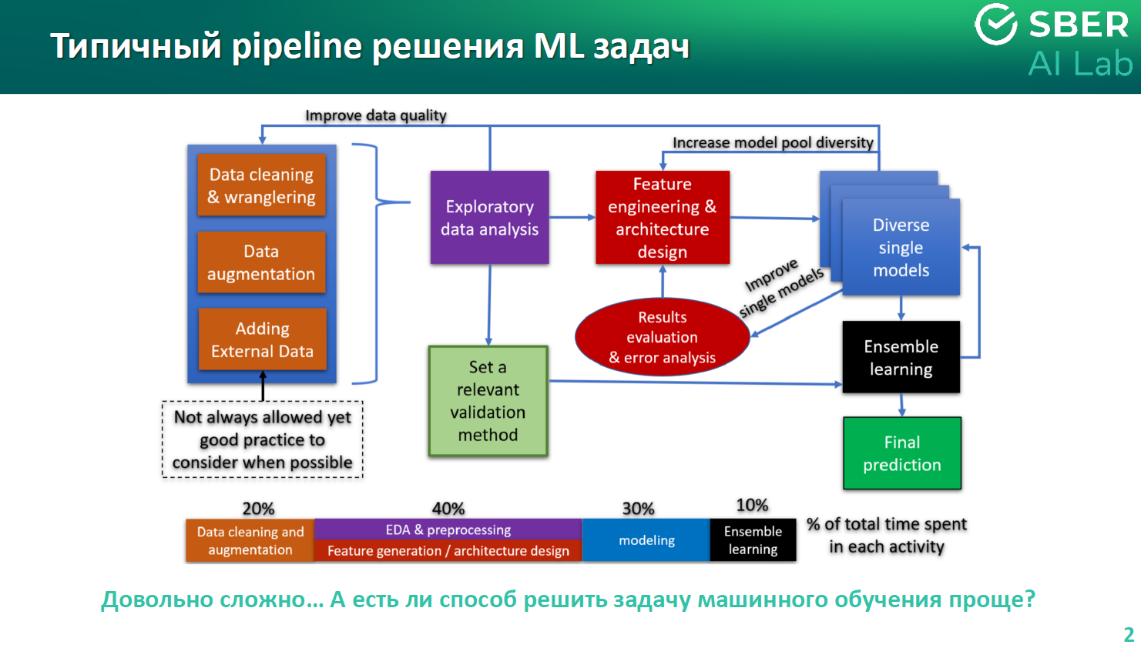
.
AutoML и перспективные методы ИИ, спикер Савченко Максим/Рыжков Александр
Летняя Цифровая Школа Сбербанка

Slide 5
.
Конструирование Параметров
Отбор Значимых Параметров

Slide 6








.
$$X{ \text{ϵ}\text{ℝ}}^{n×p}$$
$$y{ \text{ϵ}\text{ℝ}}^{n×1}$$
Более одной переменной
$$\hat{y}=b_{0}+b_{x}x+…b_{t}t+b_{z}z;$$
$$\hat{y}=b_{0}+X∗B^{T}$$
Полиномиальная регрессия
$$\hat{y}=b_{0}x0+b_{1}x1+b_{2}x2+…b_{m}xm;$$
$B{ \text{ϵ}\text{ℝ}}^{1×p}$ - веса признаков
“Нелинейная” регрессия
$b_{0}{ \text{ϵ}\text{ℝ}}^{1×1}$ - смещение (intercept)
$$\hat{y}=b_{1}g1(x)+…b_{m}gm(x);$$
$g\left(x\right)$ может быть любая функция
$sin\left(x\right)$, $cos\left(x\right)$, $exp\left(x\right)$, …

Slide 7




.
$K\left(X,Y\right)=\{φ(X)$, $φ(Y)$}
Полиномиальное ядро
$$K\left(X,Y\right)=(\{\text{X}\text{,} \text{Y}\text{\}+}\text{k}\text{)}\text{p}$$
$$X=(x_{1},x_{2}); p = 2$$
$φ\left(X\right)=(x_{1}^{2},x_{2}^{2},\sqrt{2}x_{1}x_{2},\sqrt{2k}x_{1},$ $\sqrt{2k}x_{2},k)$
Radial Basis Function (RBF) Радиальная базисная функция
$$K\left(X,Y\right)=\exp{(−γ{\left\|X \text{− }Y\right\|}^{2} \text{)}}; γ>0$$
Сигмовидное ядро
$$K\left(X,Y\right)=\tanh{(γ\{\text{X}\text{,} \text{Y}\text{\}+}\text{k}\text{)}}$$

Slide 8
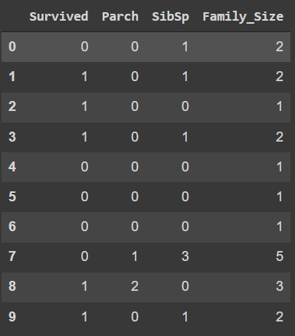

.
dataset['Family_Size'] = 1 + dataset['Parch'] +dataset['SibSp']
https://www.kaggle.com/c/titanic

Slide 9
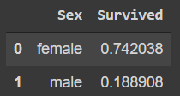
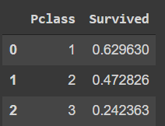
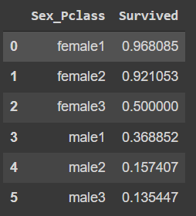
.
Категориальные комбинации
dataset['Sex_Pclass']= dataset['Sex']+dataset['Pclass'].astype(str)
https://www.kaggle.com/c/titanic

Slide 10
.
Слишком близко (плохо)
Metro
$$Distance_{Centered}={\left|Distance −R_{critical}\right|}^{2}$$
Оптимально
Слишком далеко (тоже плохо)

Slide 11
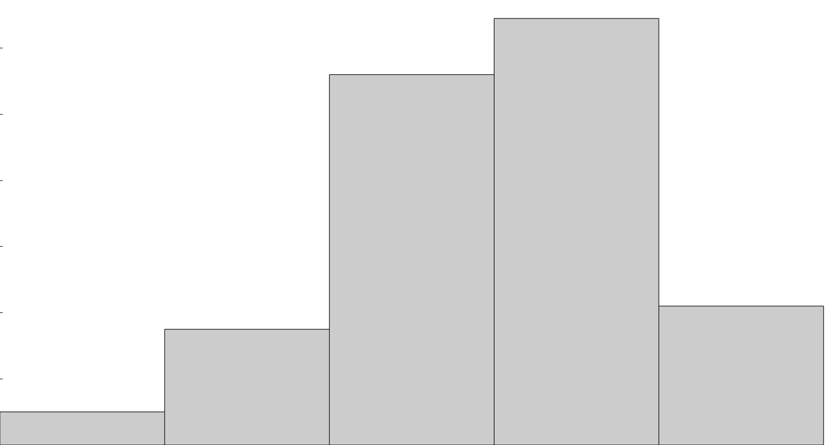





.
Разные мат.операций
$x±z$
${\left(x−z\right)}^{2}$
$\frac{x±z}{z}$
$x±Const$
$x∗z$
$\frac{x∗z}{t}$
$СИ=\frac{АМ_{0}}{2М_{0}∙VR}$;
$ИВР=\frac{АМ_{0}}{VR}$;
$ВПР=\frac{1}{М_{0}∙VR}$;
$ПАПР=\frac{АМ_{0}}{М_{0}}$.
Анализ ВСР начал активно развиваться в СССР в начале 1960-х годов, поскольку одним из важных стимулов его развития послужили успехи космической медицины. В 1966 г. в Москве состоялся первый в мире симпозиум по вариабельности сердечного ритма.Первые монографии по ВСР также были изданы в СССР.

Slide 12


.
Цвет {Красный, Зеленый, Синий, Белый}
Цвет {1, 2, 3, 4}
Цвет
Красный
Зеленый
Синий
Белый
Красный
Цвет Красный | Цвет Зеленый | Цвет Синий | Цвет Белый
1 | 0 | 0 | 0
0 | 1 | 0 | 0
0 | 0 | 1 | 0
0 | 0 | 0 | 1
1 | 0 | 0 | 0
$$x^{n×1}→Ξ^{n×m}$$
$m=len(np.unique\left(x\right))$
pd.get_dummies(DF['Цвет'], prefix = 'Цвет')

Slide 13
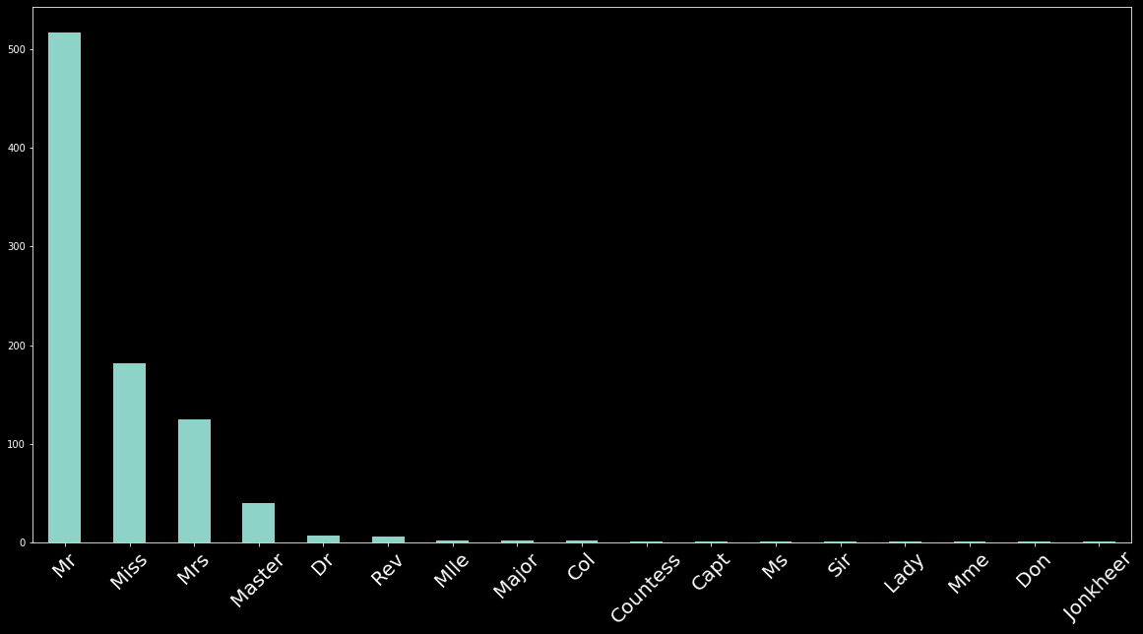
.
https://www.kaggle.com/c/titanic

Slide 14
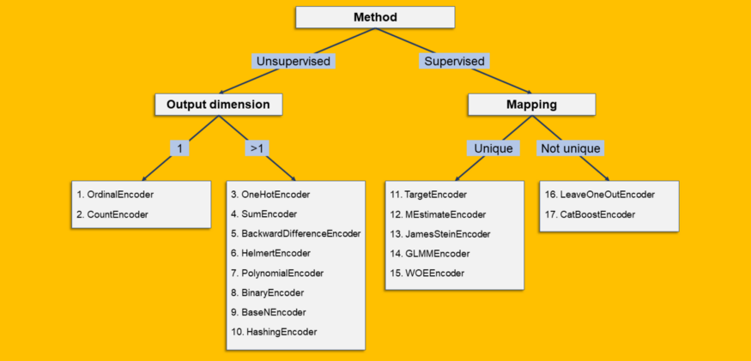
.
https://towardsdatascience.com/beyond-one-hot-17-ways-of-transforming-categorical-features-into-numeric-features-57f54f199ea4

Slide 15
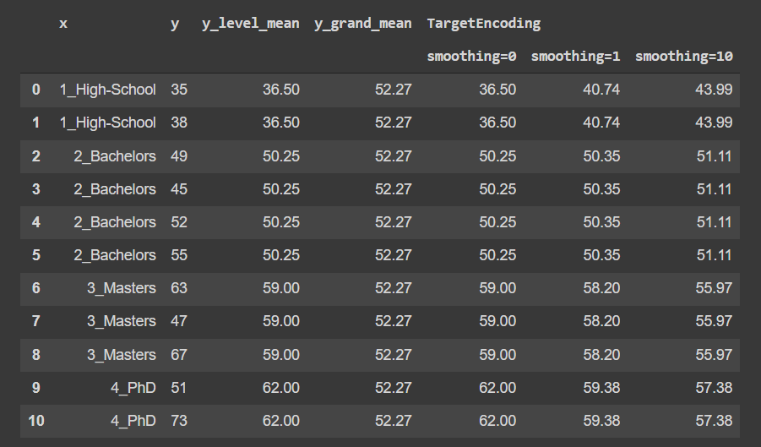

.
Target Encoding
$$enc_{i}=mean(y|x=i)$$
$$enc_{i}=w_{i}×mean(y|x=i)+(1−w_{i})×mean(y)$$
$$w_{i} = 1 / (1 + np.exp⁡(−(count_encoding − 1) / smoothing))$$

Slide 16
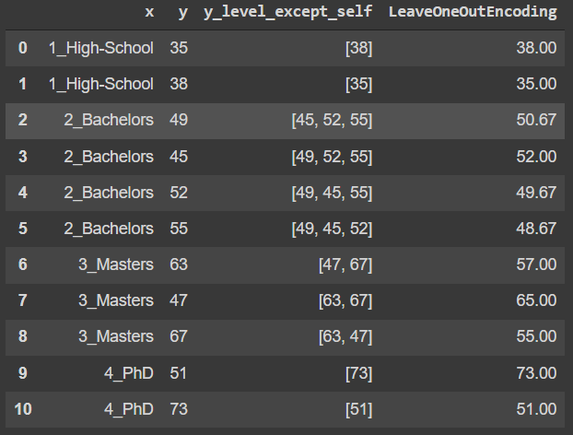
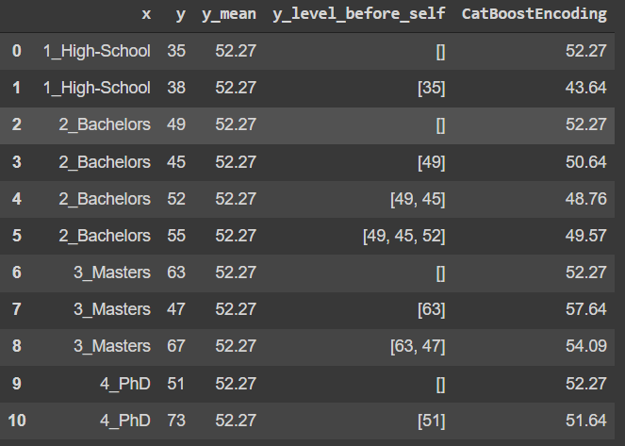
.
Leave One Out Encoding
CatBoost Encoding

Slide 17
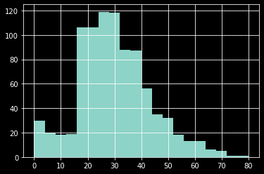
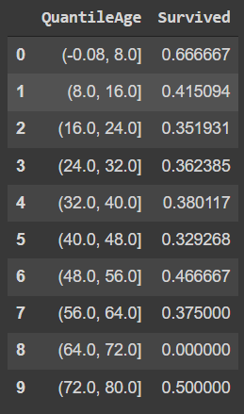
.
DF['cut_Feature'] = pd.cut(DF['Feature'],q)
https://www.kaggle.com/c/titanic

Slide 18
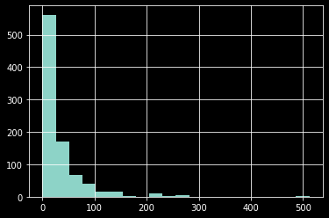
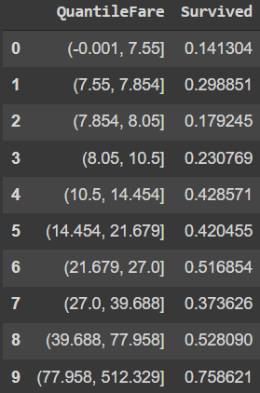
.
DF['qcut_Feature'] = pd.qcut(DF['Feature'],q)
https://www.kaggle.com/c/titanic

Slide 19
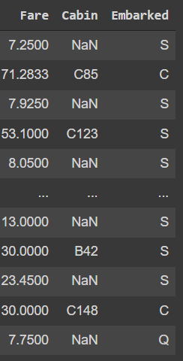
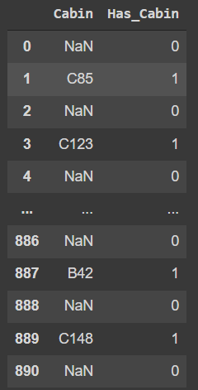
.
https://www.kaggle.com/c/titanic

Slide 20
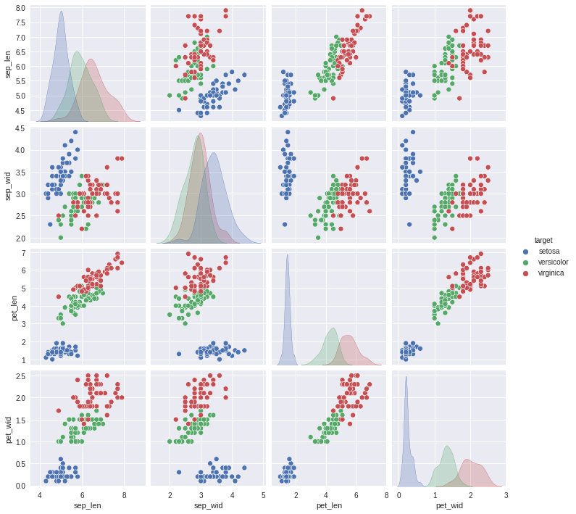
.
Domain Specific Knowledge
Знания, специфичные для предметной области
Чтение статей по теме
Обсуждения на Kaggle
Научный руководитель
Exploratory Data Analysis
Исследовательский анализ данных

Slide 21
.
Конструирование Параметров
Отбор Значимых Параметров

Slide 22
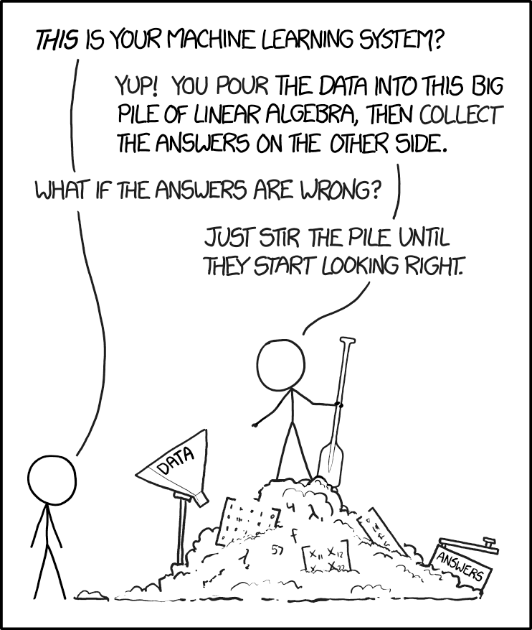
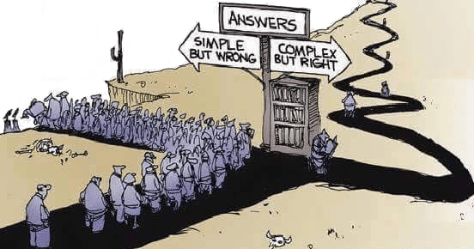
Мотивация
.
«Черный Ящик» vs «Объяснимость»
Бритва Оккама "Не следует множить сущее без необходимости"
Почему меньше параметров может быть хорошей идеей:
Меньше данных
Меньше шума
Легче интерпретировать
Меньше вероятность переобучения
Лучшие результаты (возможно)

Slide 23



.
Методы фильтрации
Встроенные методы
Wrapper методы

Slide 24
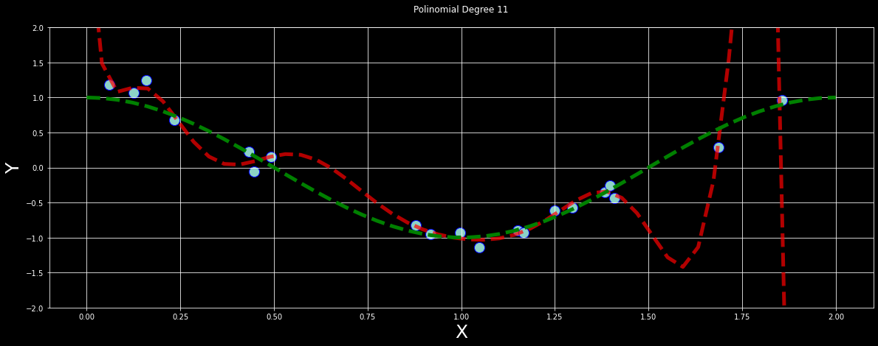
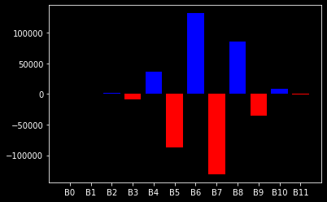
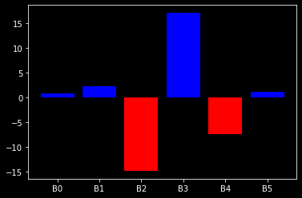
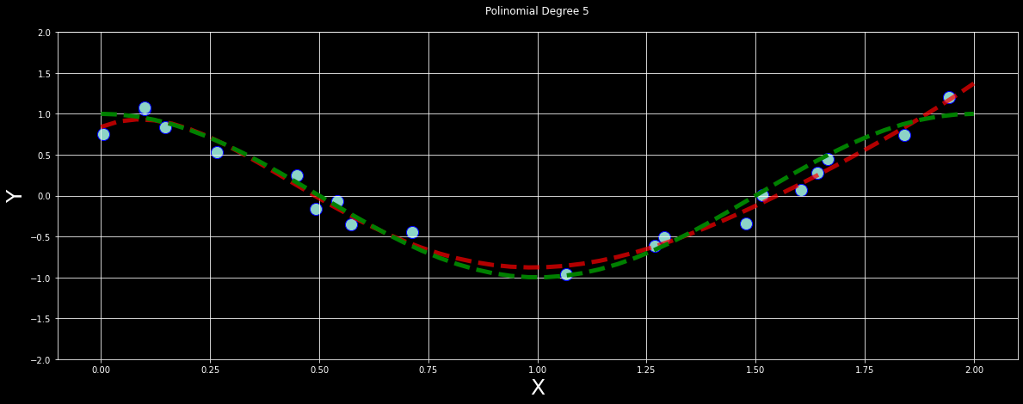
.
High Variance
Высокая дисперсия
Overfitting
Переобучение
Ok

Slide 25


.
$$E_{LinReg}=\frac{1}{2n}\sum_{i=0}^{n−1}{{{\{\hat{y_{i}}−y}_{i}\}}^{2}=\frac{1}{2n}\sum_{i=0}^{n−1}{{{\{\sum_{j=0}^{p}{b_{j}∗x_{i,j}}−y}_{i}\}}^{2}→min}}$$
Ridge Regularization (L2 Регуляризация)
$$E_{Ridge}=E_{LinReg}+λ\sum_{j=1}^{p}{b_{j}^{2}}→min$$
Lasso Regularization (L1 Регуляризация)
$$E_{Lasso}=E_{LinReg}+λ\sum_{j=1}^{p}{|b_{j}|}→min$$

Slide 26






.
Ridge Regularization
Lasso Regularization
$$b_{2}$$
$$b_{2}$$
$$b_{1}$$
$$b_{1}$$
$$b_{1}^{2} +b_{2}^{2}<c\sim λ$$
$$\left|b_{1}\right|+\left|b_{2}\right|<t\sim λ$$

Slide 27
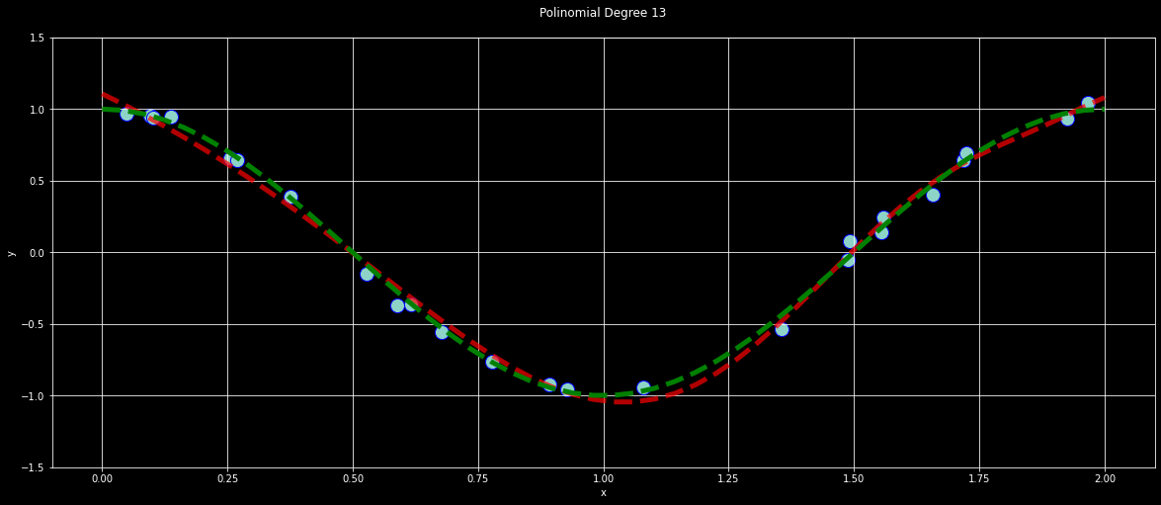
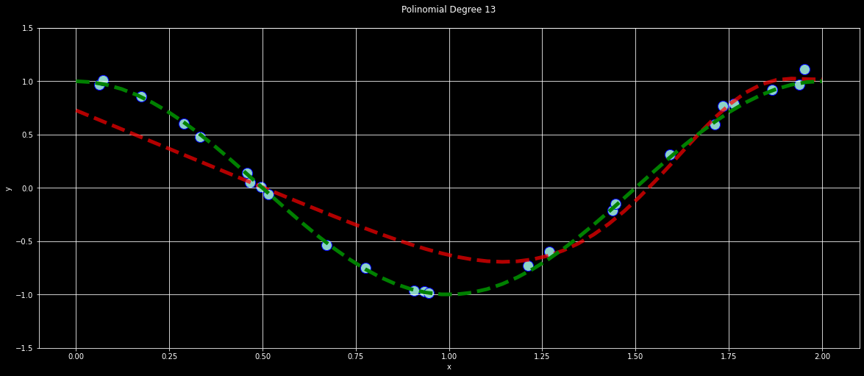
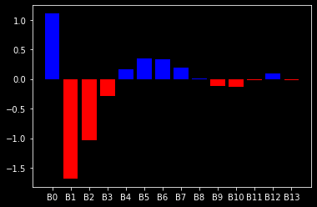
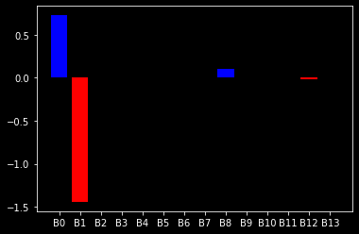
.
Ridge Regularization
Lasso Regularization

Slide 28









.
Пол М
Живет в общежитии
Балл ЕГЭ
> 75
Да
Нет
Да
Нет
Да
Нет
Отчислен
Да|1536
Нет |245
Отчислен
Да|239
Нет |1234
Отчислен
Да|135
Нет |949
Отчислен
Да|545
Нет |499
Отчислен
Да|935
Нет |436
Отчислен
Да|159
Нет |381
$$G=\text{0.237}$$
$$G=\text{0.27}\text{1}$$
$$G=\text{0.2}\text{18}$$
$$G=\text{0.}\text{499}$$
$$G=\text{0.}\text{433}$$
$$G=\text{0.}\text{415}$$
$$G=\text{0.252}$$
$$G=\text{0.355}$$
$$G=\text{0.428}$$
Значимость Параметра ~ коэффициент Джини
Деревья решений
Методы ансамбля: Случайный Лес,
Gradient Boosting, AdaBoost

Slide 29
.
Конструирование Параметров
Domain Specific Knowledge
Exploratory Data Analysis
Отбор Значимых Параметров
Методы фильтрации
недостающие данные, дисперсия, корреляция, статистика
уменьшение размерности
Wrapper Methods
Жадный поиск: прямой, обратный
Встроенные методы
Регуляризация
Методы основанные на деревьях

Slide 30
Вопросы, пожелания, предложения
?????????

